Slide 1
Funções
Prof. Marcelo de Oliveira Rosa

Slide 2
Funções
Programação modular
O código-fonte precisa ser legível
O computador entende de qualquer jeito, já os humanos...
Evitar “spaguetti code”
Separar o código em blocos independentes
Reuso de código
Mantra geral de engenharia de software
Mantém complexidade (e custos) sob controle

Slide 3
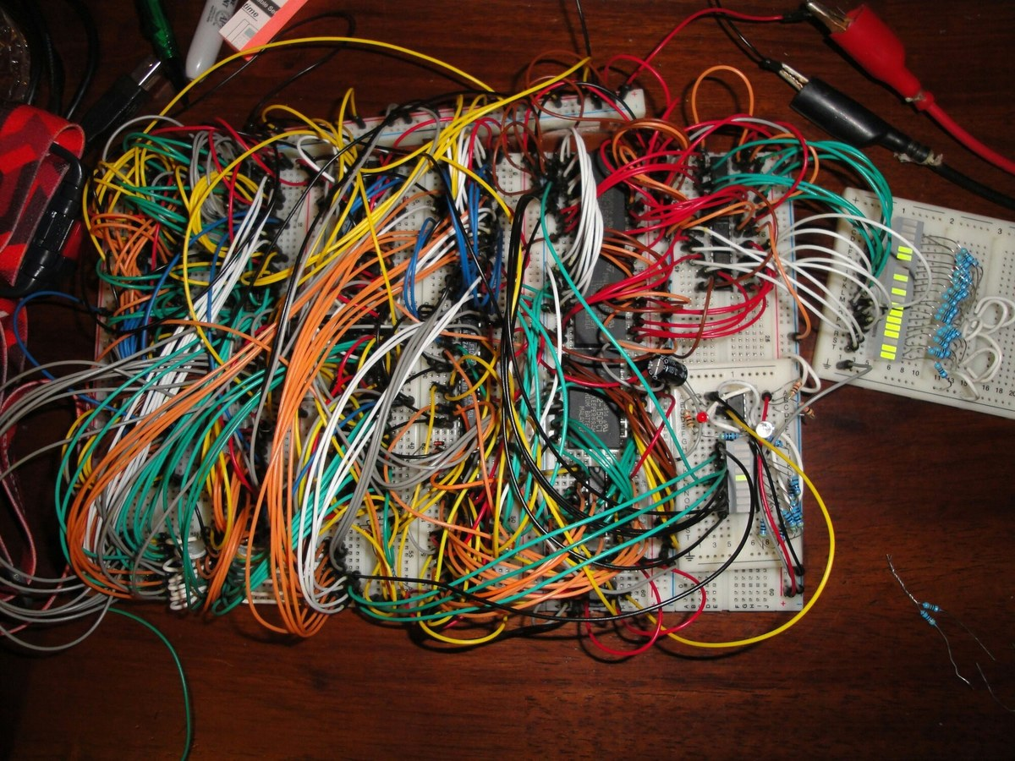
Funções
Programação modular
O código-fonte precisa ser legível
O computador entende de qualquer jeito, já os humanos...
Evitar “spaguetti code”
Separar o código em blocos independentes
Reuso de código
Mantra geral de engenharia de software
Mantém complexidade (e custos) sob controle

Slide 4
Funções
Forma geral de uma função
tipo_retorno nome_funcao(<lista de parâmetros>) {
<corpo da função>
}

Slide 5
Funções
Exemplo
int soma_inteiros(int a, int b) {
int c = 0;
c = a + b;
return c;
}

Slide 6
Funções
Em C ANSI
Protótipo de funções deve ser declarado no início do código fonte
Tudo MENOS o corpo
int soma_inteiros(int a, int b);

Slide 7
Funções
Parâmetros
Equivalem a variáveis locais
Criadas no início da chamada da função
Na pilha
Desalocadas no retorno
Passagem de parâmetros por cópia ou referência
Valores copiados nas variáveis do parâmetros
Alteração dentro da função não alterar valor externo
Podem ser passados por referências usando ponteiros

Slide 8
Funções
Argumentos de main()
Pode receber parâmetros
Repassados a partir da linha de comando do shell
Tem como parâmetros
Um valor do tipo int
Um vetor de strings
int main(int argc, char *argv[]) { ... }
argc número de parâmetros enviados pelo
Inclui nome do programa
Em argv[0]
Demais argv[]  outros dados digitados no shell

Slide 9
Funções
#include <stdio.h>
int main(int argc, char *argv[]) {
printf("Numero de parametros: %d\n", argc);
int c;
for (c = 0; c < argc; c++) {
printf("%s\n",argv[c]);
}
return 0;
}

Slide 10
Funções
Conversão de strings para valores numéricos
<stdlib.h>
atoi() : string para int
atol() : string para long (int)
atof() : string para float
itoa() : int para string
ltoa() : long (int) para string

